Slide 1
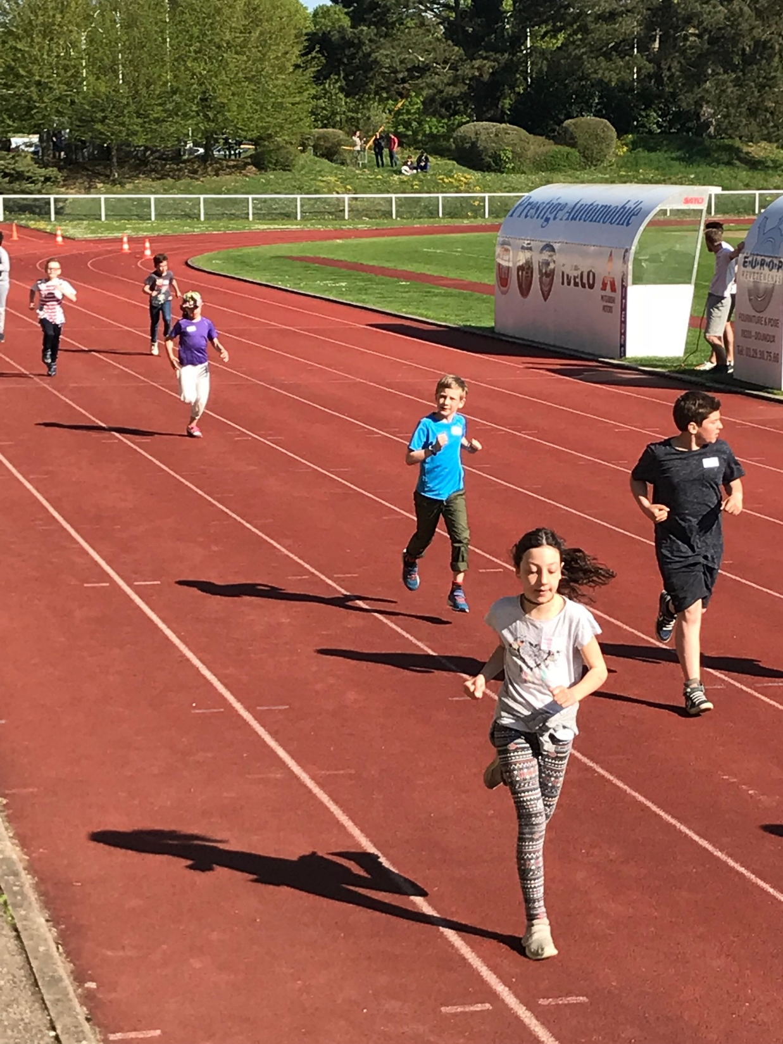
Cross de l’école Gohypré

Slide 2
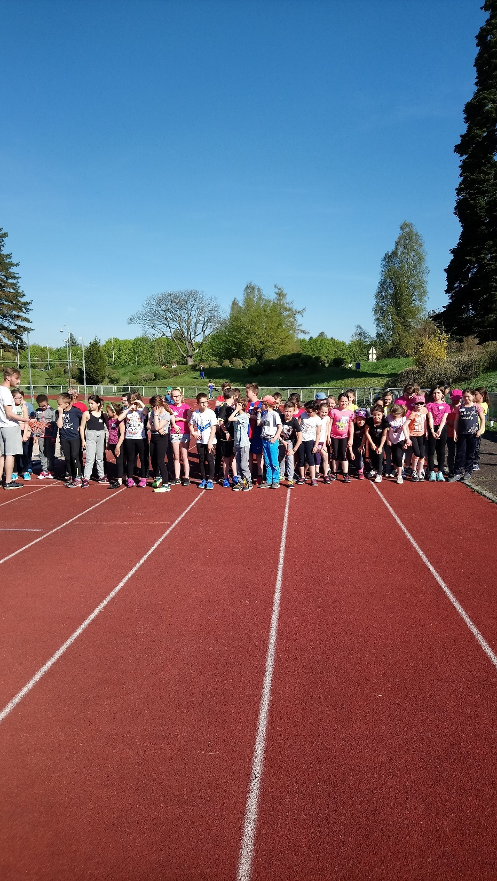
Cross de l’école Gohypré
Le départ:
beaucoup de stress

Slide 3
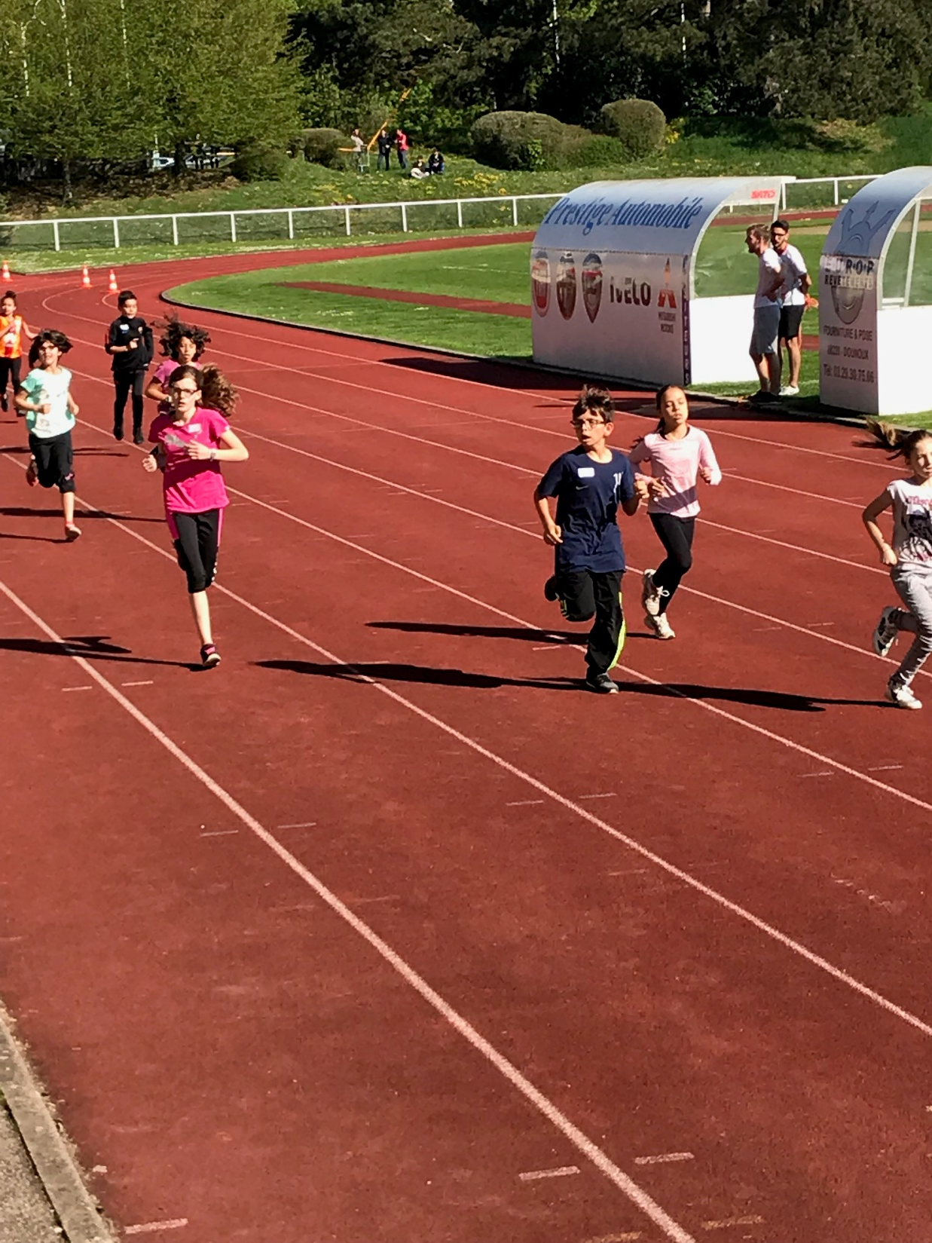
Cross de l’école Gohypré
CM2 1500m
CM1 1200 m
CE2 1000m
CE1 900 m
CP 800 m
Maternelle 500 m

Slide 4
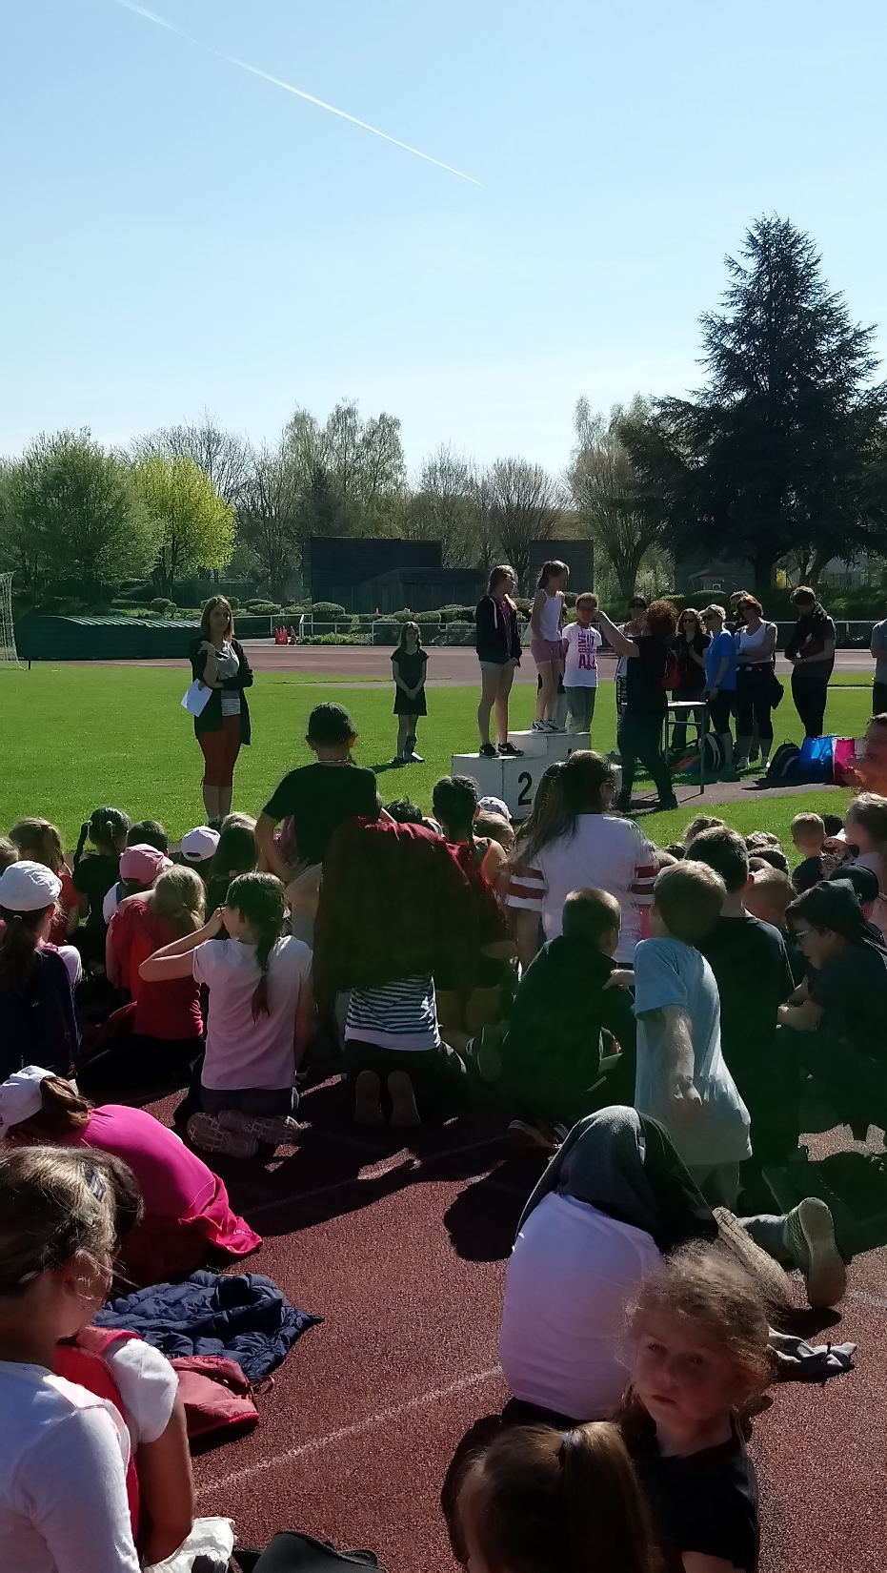
Cross de l’école Gohypré
Une belle médaille pour les 3 premiers.
Un beau diplôme pour tous:
La semelle d’or
La semelle d’argent
La semelle de bronze

Slide 5
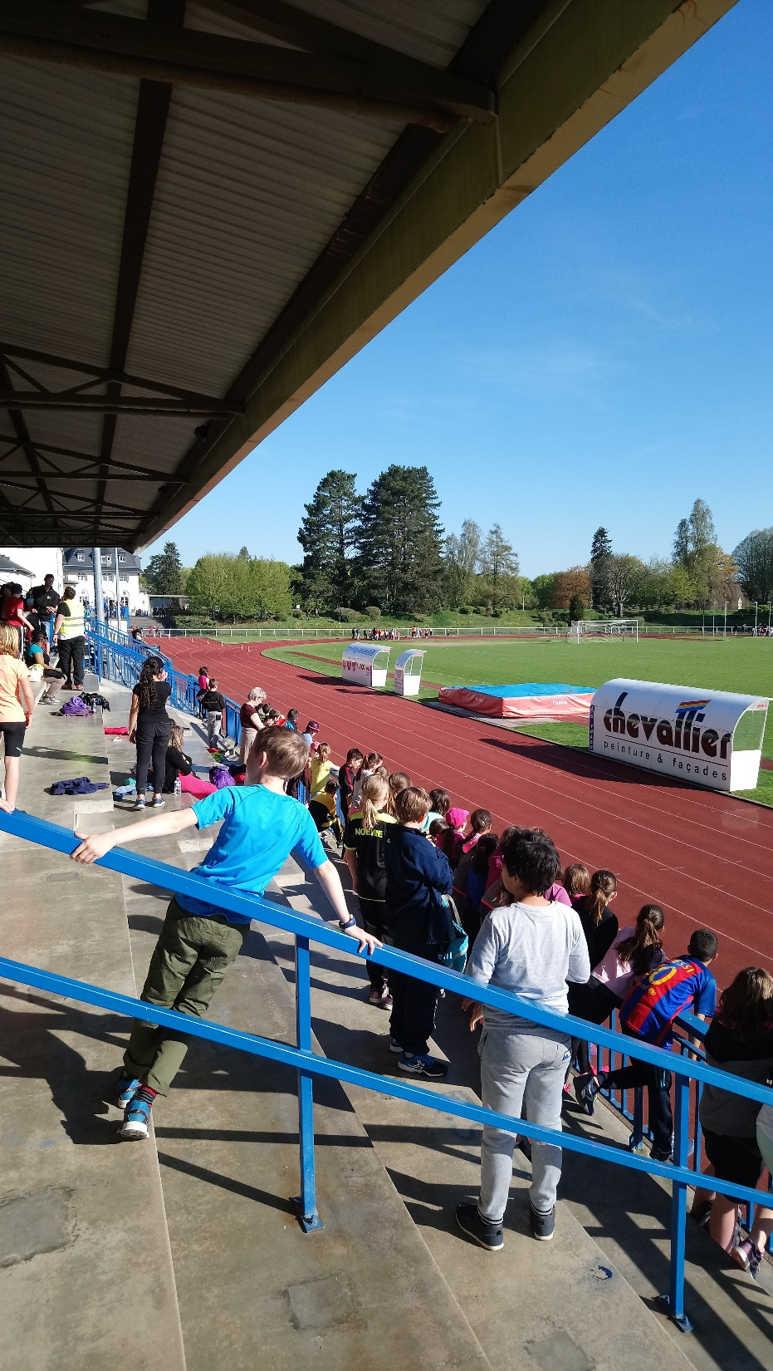
Cross de l’école Gohypré
Des valeurs :
Participer
Se surpasser
encourager

